Slide 1


Slide 2
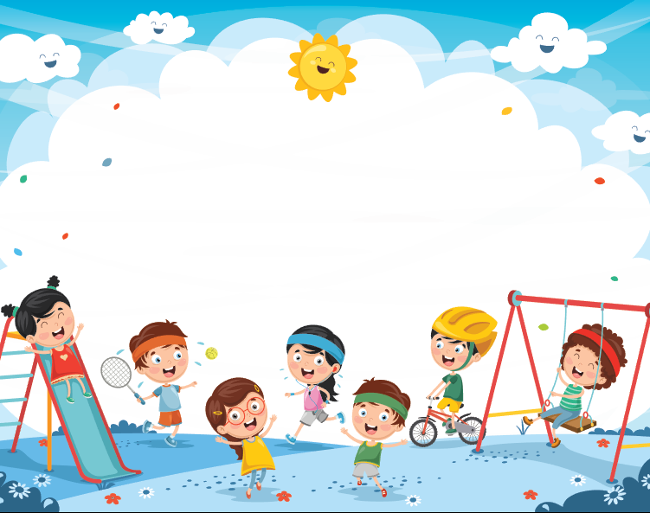

KHỞI ĐỘNG

Slide 3
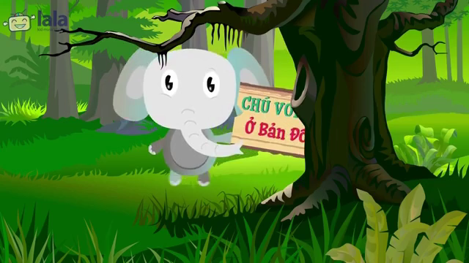

Slide 4


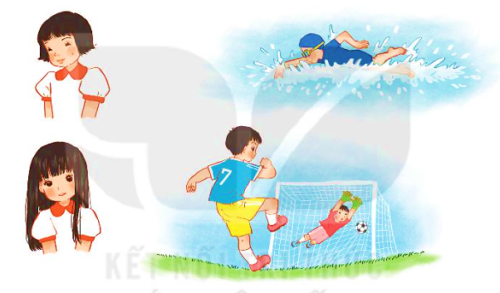
Em thích được khen về điều gì?

Slide 5


BÀI 4
BÀI 4
EM CÓ XINH KHÔNG?
TIẾT 1
ĐỌC

Slide 6


Yêu cầu cần đạt
Sau bài học này các con sẽ:
1
Đọc đúng, rõ ràng bài đọc, biết đọc lời đối thoại
của các nhân vật có trong bài
2
Trả lời được các câu hỏi có liên quan đến bài đọc
3
Nhận biết một số loài vật qua bài đọc, nhân vật,
sự việc và những chi tiết trong diễn biến của
câu chuyện.

Slide 7

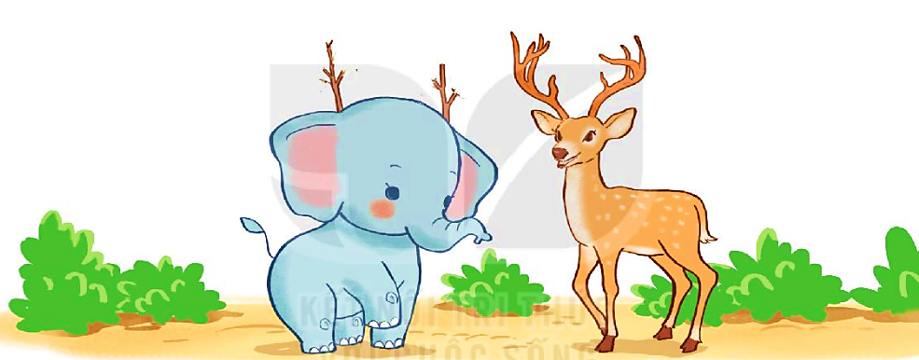
Tranh vẽ gì?

Slide 8


EM CÓ XINH KHÔNG?
ĐỌC
Voi em thích mặc đẹp và thích được khen xinh. Ở nhà, voi em luôn hỏi anh: “Em có xinh không?”. Voi anh bao giờ cũng khen: “Em xinh lắm!”
Một hôm, gặp hươu, voi em hỏi:
- Em có xinh không?
Hươu ngắm voi rồi lắc đầu:
- Chưa xinh lắm vì em không có đôi sừng giống anh.
Nghe vậy, voi nhặt vài cành cây khô, gài lên đầu rồi đi tiếp.
Gặp dê, voi hỏi:
- Em có xinh không?
- Không, vì cậu không có bộ râu giống tôi.
Voi liền nhổ một khóm cỏ dại bên đường, gắn vào cằm rồi về nhà.
Về nhà với đôi sừng và bộ râu giả, voi em hớn hở hỏi anh:
- Em có xinh hơn không?
Voi anh nói:
- Trời ơi, sao em lại thêm sừng và râu thế này? Xấu lắm!
Voi em ngắm mình trong gương và thấy xấu thật. Sau khi bỏ sừng và râu đi, voi em thấy mình xinh đẹp hẳn lên. Giờ đây, voi em hiểu rằng mình chỉ xinh đẹp khi đúng là voi.
(Theo Voi em đi tìm tự tin)

Slide 9



EM CÓ XINH KHÔNG?
ĐỌC
Voi em thích mặc đẹp và thích được khen xinh. Ở nhà, voi em luôn hỏi anh: “Em có xinh không?”. Voi anh bao giờ cũng khen: “Em xinh lắm!”
Một hôm, gặp hươu, voi em hỏi:
- Em có xinh không?
Hươu ngắm voi rồi lắc đầu:
- Chưa xinh lắm vì em không có đôi sừng giống anh.
Nghe vậy, voi nhặt vài cành cây khô, gài lên đầu rồi đi tiếp.
Gặp dê, voi hỏi:
- Em có xinh không?
- Không, vì cậu không có bộ râu giống tôi.
Voi liền nhổ một khóm cỏ dại bên đường, gắn vào cằm rồi về nhà.
Về nhà với đôi sừng và bộ râu giả, voi em hớn hở hỏi anh:
- Em có xinh hơn không?
Voi anh nói:
- Trời ơi, sao em lại thêm sừng và râu thế này? Xấu lắm!
Voi em ngắm mình trong gương và thấy xấu thật. Sau khi bỏ sừng và râu đi, voi em thấy mình xinh đẹp hẳn lên. Giờ đây, voi em hiểu rằng mình chỉ xinh đẹp khi đúng là voi.
(Theo Voi em đi tìm tự tin)
Đọc đoạn nối tiếp

Slide 10



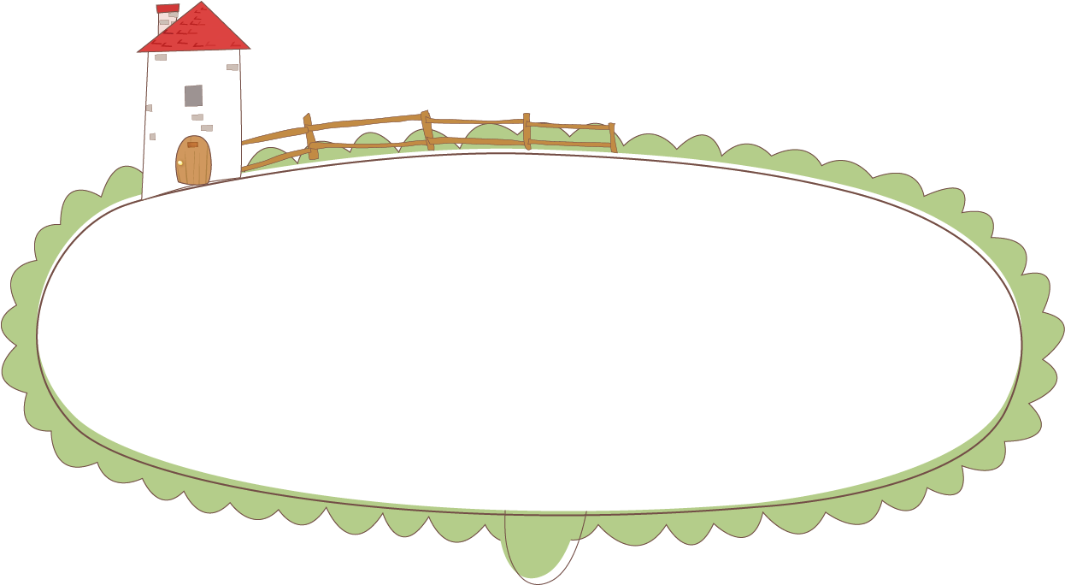
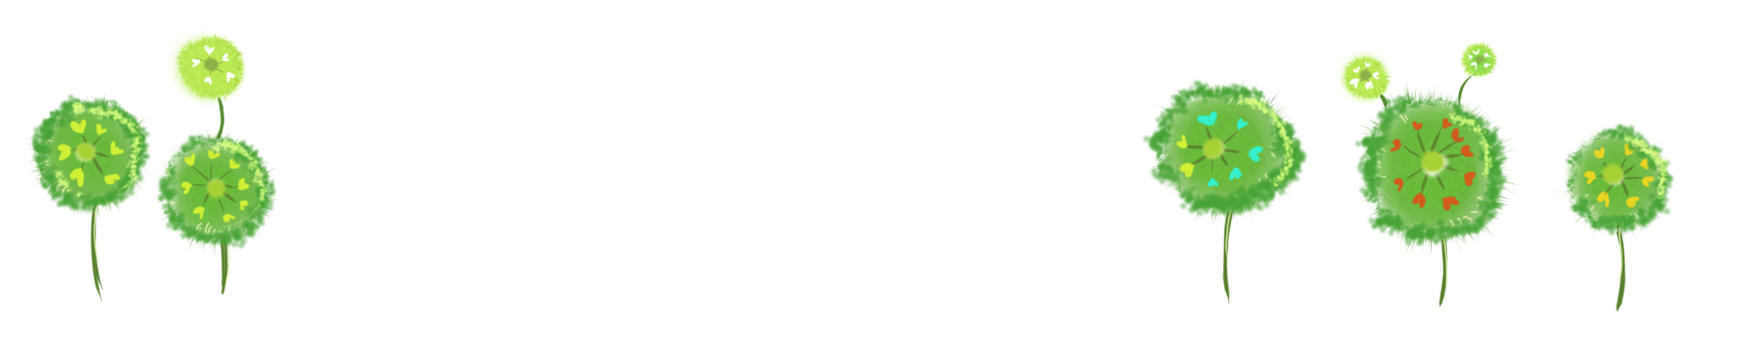

my question
Con thấy có từ ngữ nào khó đọc?

Slide 11
EM CÓ XINH KHÔNG?
ĐỌC
Voi em thích mặc đẹp và thích được khen xinh. Ở nhà, voi em luôn hỏi anh: “Em có xinh không?”. Voi anh bao giờ cũng khen: “Em xinh lắm!”
Một hôm, gặp hươu, voi em hỏi:
- Em có xinh không?
Hươu ngắm voi rồi lắc đầu:
- Chưa xinh lắm vì em không có đôi sừng giống anh.
Nghe vậy, voi nhặt vài cành cây khô, gài lên đầu rồi đi tiếp.
Gặp dê, voi hỏi:
- Em có xinh không?
- Không, vì cậu không có bộ râu giống tôi.
Voi liền nhổ một khóm cỏ dại bên đường, gắn vào cằm rồi về nhà.
Về nhà với đôi sừng và bộ râu giả, voi em hớn hở hỏi anh:
- Em có xinh hơn không?
Voi anh nói:
- Trời ơi, sao em lại thêm sừng và râu thế này? Xấu lắm!
Voi em ngắm mình trong gương và thấy xấu thật. Sau khi bỏ sừng và râu đi, voi em thấy mình xinh đẹp hẳn lên. Giờ đây, voi em hiểu rằng mình chỉ xinh đẹp khi đúng là voi.
(Theo Voi em đi tìm tự tin)

Slide 12
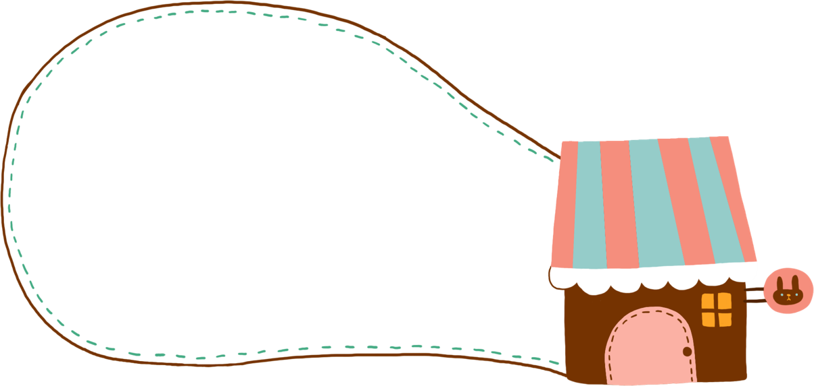
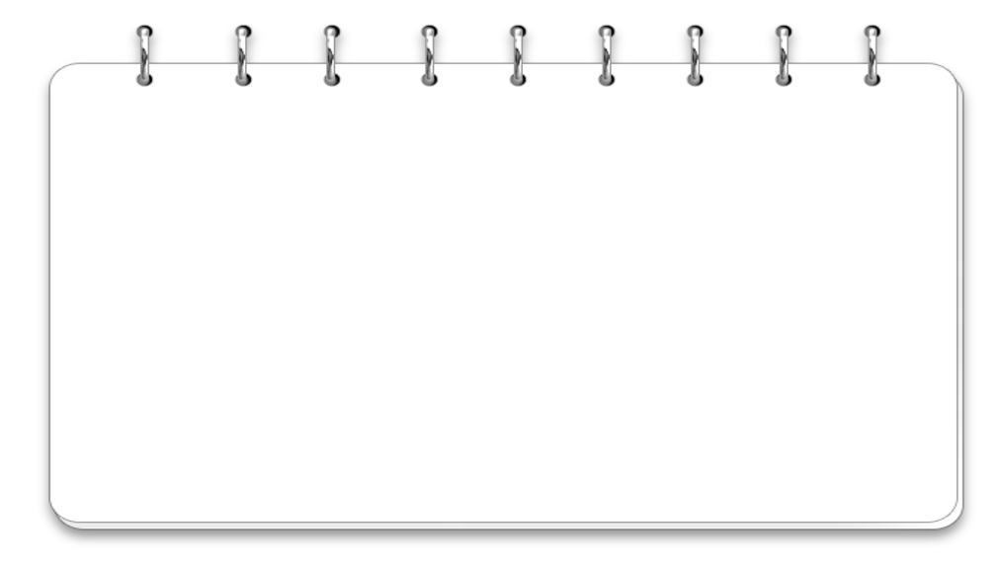
TỪ KHÓ ĐỌC
Hươu
Lắc đầu
Đôi sừng
Bộ râu
Hớn hở
Gương
Hẳn

Slide 13
Em có xinh không?
Ở nhà, voi em luôn hỏi anh: “Em có xinh không?”. Voi anh bao giờ cũng khen: “Em xinh lắm!”
Một hôm, gặp hươu, voi em hỏi:
- Em có xinh không?
Hươu ngắm voi rồi lắc đầu:
Nghe vậy, voi nhặt vài cành cây khô, gài lên đầu rồi đi tiếp.
Gặp dê, voi hỏi:
- Em có xinh không?
- Không, vì cậu không có bộ râu giống tôi.
Voi em thích mặc đẹp và thích được khen xinh.
- Chưa xinh lắm vì em không có đôi sừng giống anh.
.

Slide 14
Em có xinh không?
Voi liền nhổ một khóm cỏ dại bên đường, gắn vào cằm rồi về nhà.
Về nhà với đôi sừng và bộ râu giả, voi em hớn hở hỏi anh:
- Em có xinh hơn không?
Voi anh nói:
- Trời ơi, sao em lại thêm sừng và râu thế này? Xấu lắm!
. Sau khi bỏ sừng và râu đi, voi em thấy mình xinh đẹp hẳn lên.
Voi em ngắm mình trong gương và thấy xấu thật
Giờ đây, voi em hiểu
rằng mình chỉ xinh đẹp khi đúng là voi.

Slide 15

ĐỌC
Từ ngữ
khóm cỏ dại
: một nhóm cỏ dại đứng chụm vào nhau.

Slide 16



LUYỆN ĐỌC CẢ BÀI
Lưu ý khi đọc:
Đọc đúng các từ, tiếng dễ lẫn
Đọc ngắt hơi đúng sau cụm từ dài
Đọc rõ ràng, dừng hơi lâu hơn sau mỗi đoạn của bài học

Slide 17
EM CÓ XINH KHÔNG?
ĐỌC
Voi em thích mặc đẹp và thích được khen xinh. Ở nhà, voi em luôn hỏi anh: “Em có xinh không?”. Voi anh bao giờ cũng khen: “Em xinh lắm!”
Một hôm, gặp hươu, voi em hỏi:
- Em có xinh không?
Hươu ngắm voi rồi lắc đầu:
- Chưa xinh lắm vì em không có đôi sừng giống anh.
Nghe vậy, voi nhặt vài cành cây khô, gài lên đầu rồi đi tiếp.
Gặp dê, voi hỏi:
- Em có xinh không?
- Không, vì cậu không có bộ râu giống tôi.
Voi liền nhổ một khóm cỏ dại bên đường, gắn vào cằm rồi về nhà.
Về nhà với đôi sừng và bộ râu giả, voi em hớn hở hỏi anh:
- Em có xinh hơn không?
Voi anh nói:
- Trời ơi, sao em lại thêm sừng và râu thế này? Xấu lắm!
Voi em ngắm mình trong gương và thấy xấu thật. Sau khi bỏ sừng và râu đi, voi em thấy mình xinh đẹp hẳn lên. Giờ đây, voi em hiểu rằng mình chỉ xinh đẹp khi đúng là voi.
(Theo Voi em đi tìm tự tin)
Đọc toàn bài

Slide 18
BÀI 4
BÀI 4
EM CÓ XINH KHÔNG?
TIẾT 2

Slide 19
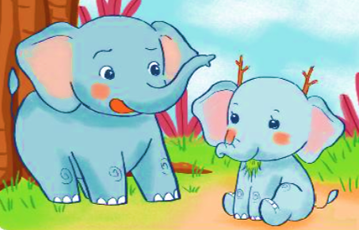

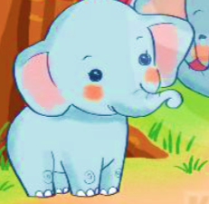
lơi
TRẢ LỜI CÂU HỎI
Câu 1. Voi em đã hỏi voi anh, hươu và dê điều gì?
Em có xinh không?
ĐỌC THẦM
ĐOẠN 1

Slide 20
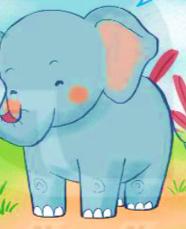
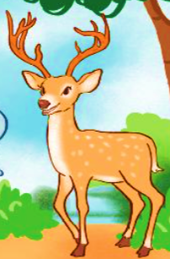
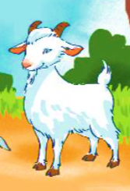
lơi
TRẢ LỜI CÂU HỎI
Voi em nhận được những câu trả lời như thế nào?
a. Voi anh nói:
b. Hươu nói:
→ “Em xinh lắm!”
→ “Chưa xinh lắm vì em không có đôi sừng giống anh.”
c. Dê nói:
→ “Không, vì cậu không có bộ râu giống tôi.”

Slide 21

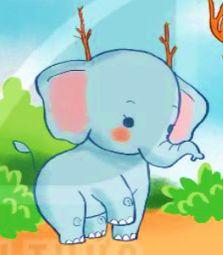
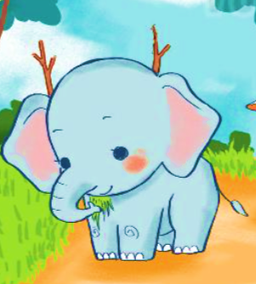
Câu 2. Sau khi nghe hươu và dê nói, voi em đã làm gì cho mình xinh hơn?
→ Sau khi nghe hươu nói, voi em đã nhặt vài cành cây khô rồi gài lên đầu.
→ Sau khi nghe dê nói, voi em đã nhổ một khóm cỏ dại bên đường và gắn vào cằm.

Slide 22

Câu 3: Trước sự thay đổi của voi em, voi anh đã nói gì?
“Trời ơi, sao em lại thêm sừng và râu thế này? Xấu lắm!”
ĐỌC THẦM
ĐOẠN 2

Slide 23
Câu 4. Em học được điều gì từ câu chuyện của voi em?
NỘI DUNG BÀI
Mình chỉ xinh đẹp khi là chính mình. Hãy tự tin vào vẻ đẹp của bản thân.

Slide 24
LUYỆN ĐỌC LẠI

Slide 25
EM CÓ XINH KHÔNG?
ĐỌC
Voi em thích mặc đẹp và thích được khen xinh. Ở nhà, voi em luôn hỏi anh: “Em có xinh không?”. Voi anh bao giờ cũng khen: “Em xinh lắm!”
Một hôm, gặp hươu, voi em hỏi:
- Em có xinh không?
Hươu ngắm voi rồi lắc đầu:
- Chưa xinh lắm vì em không có đôi sừng giống anh.
Nghe vậy, voi nhặt vài cành cây khô, gài lên đầu rồi đi tiếp.
Gặp dê, voi hỏi:
- Em có xinh không?
- Không, vì cậu không có bộ râu giống tôi.
Voi liền nhổ một khóm cỏ dại bên đường, gắn vào cằm rồi về nhà.
Về nhà với đôi sừng và bộ râu giả, voi em hớn hở hỏi anh:
- Em có xinh hơn không?
Voi anh nói:
- Trời ơi, sao em lại thêm sừng và râu thế này? Xấu lắm!
Voi em ngắm mình trong gương và thấy xấu thật. Sau khi bỏ sừng và râu đi, voi em thấy mình xinh đẹp hẳn lên. Giờ đây, voi em hiểu rằng mình chỉ xinh đẹp khi đúng là voi.
(Theo Voi em đi tìm tự tin)

Slide 26
EM CÓ XINH KHÔNG?
ĐỌC
Voi em thích mặc đẹp và thích được khen xinh. Ở nhà, voi em luôn hỏi anh: “Em có xinh không?”. Voi anh bao giờ cũng khen: “Em xinh lắm!”
Một hôm, gặp hươu, voi em hỏi:
- Em có xinh không?
Hươu ngắm voi rồi lắc đầu:
- Chưa xinh lắm vì em không có đôi sừng giống anh.
Nghe vậy, voi nhặt vài cành cây khô, gài lên đầu rồi đi tiếp.
Gặp dê, voi hỏi:
- Em có xinh không?
- Không, vì cậu không có bộ râu giống tôi.
Voi liền nhổ một khóm cỏ dại bên đường, gắn vào cằm rồi về nhà.
Về nhà với đôi sừng và bộ râu giả, voi em hớn hở hỏi anh:
- Em có xinh hơn không?
Voi anh nói:
- Trời ơi, sao em lại thêm sừng và râu thế này? Xấu lắm!
Voi em ngắm mình trong gương và thấy xấu thật. Sau khi bỏ sừng và râu đi, voi em thấy mình xinh đẹp hẳn lên. Giờ đây, voi em hiểu rằng mình chỉ xinh đẹp khi đúng là voi.
(Theo Voi em đi tìm tự tin)
PHÂN VAI
Dẫn truyện
Voi em
Voi anh
Hươu
Dê

Slide 27
LUYỆN TẬP

Slide 28
1. Những từ ngữ nào sau đây chỉ hoạt động của voi em?
2. Nếu là voi anh, em sẽ nói gì sau khi voi em bỏ sừng và râu?
→ Em xinh lắm! Hãy luôn tự tin vào chính mình nhé!
Notes:
Bài giảng thiết kế bởi: Hương Thảo - tranthao121006@gmail.com

Slide 29

Dặn dò
- Đọc lại bài và trả lời câu hỏi cuối bài.
- Đọc trước bài Một giờ học.

Slide 30
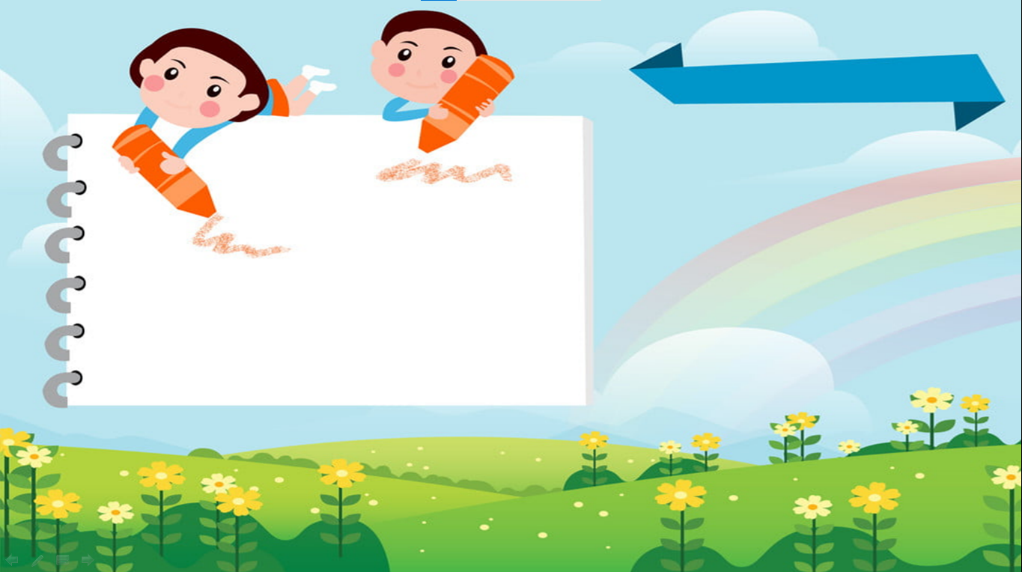

TẠM BIỆT CÁC CON VÀ HẸN GẶP LẠI VÀO BUỔI HỌC SAU NHÉ !!!

